Slide 1

Boas Práticas em APIs REST

Slide 2
Objetivos
Extrair a conversão Entity <-> DTO para uma camada Mapper.
Documentar a API automaticamente com Swagger/OpenAPI.
Consolidar as boas práticas das aulas anteriores.
Documento Aula07
Passo a Passo Aula07

Slide 3
Por que uma aula de "boas práticas"?
O modelo de dados já está pronto (Aula 6).
Antes de avançar para Segurança e o projeto completo, vale revisar com outro olhar: manutenção a longo prazo.

Slide 4
Camada Mapper
Desde a Aula 2, cada Service tinha um paraDTO privado — mistura regra de negócio com conversão.
public final class ProdutoMapper {
private ProdutoMapper() { }
public static ProdutoDTO paraDTO(Produto p) { ... }
}

Slide 5
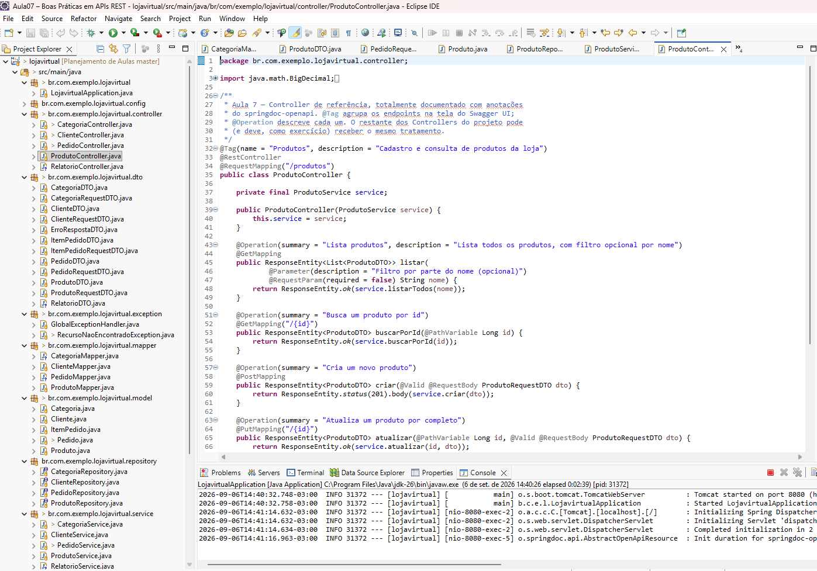
Mapper: nota sobre escala
Em projetos maiores, é comum usar MapStruct — gera a classe Mapper automaticamente.
Para o tamanho do nosso projeto, uma classe manual já traz o benefício de organização.

Slide 6
O que é Swagger/OpenAPI?
OpenAPI: especificação (JSON/YAML) que descreve endpoints, parâmetros e respostas;
Swagger UI: interface visual interativa que lê essa especificação;
Uma dependência no pom.xml já é suficiente para gerar tudo automaticamente.
Adicionando o Swagger
<dependency>
<groupId>org.springdoc</groupId>
<artifactId>springdoc-openapi-starter-webmvc-ui</artifactId>
<version>2.8.3</version>
</dependency>

Slide 7
Onde acessar
/swagger-ui.html — interface visual interativa;
/v3/api-docs — especificação OpenAPI em JSON puro;
Vantagem sobre o Postman: a documentação nasce do próprio código e tende a ficar sempre atualizada.

Slide 8
Enriquecendo com anotações
@Tag(name = "Produtos", description = "...")
@RestController
public class ProdutoController {
@Operation(summary = "Lista produtos")
@GetMapping
Três anotações essenciais
@Tag — agrupa os endpoints de um Controller;
@Operation — descreve um endpoint específico;
@Parameter — descreve um parâmetro (@RequestParam, @PathVariable).

Slide 9
Bean Validation aparece de graça
Campos com @NotBlank, @Email, @Positive etc. já aparecem no Swagger como "obrigatório".
Outra vantagem de já termos investido em validação desde a Aula 5.

Slide 10
Checklist de Boas Práticas
Arquitetura em camadas (Aula 2);
DTOs de entrada/saída separados (Aula 5);
Tratamento de erros centralizado (Aula 5);
Relacionamentos bem modelados (Aula 6);
Mapper + Swagger (Aula 7).

Slide 11
Exercício Guiado
Crie CategoriaMapper e PedidoMapper, seguindo o padrão de ProdutoMapper.
Adicione @Tag e @Operation em Categoria, Cliente e Pedido Controllers;
Explore /swagger-ui.html e teste 3 endpoints sem usar o Postman.

Slide 12
Resumo da Aula
Conceito | Significado
Mapper | Classe dedicada à conversão Entity <-> DTO
OpenAPI | Especificação que descreve a API
Swagger UI | Interface visual interativa gerada da especificação
@Tag | Agrupa endpoints de um Controller no Swagger
@Operation | Descreve um endpoint específico
@Parameter | Descreve um parâmetro de entrada

